Slide 1
Оказание помощи школьнику в период сдачи экзаменов
.

Slide 3
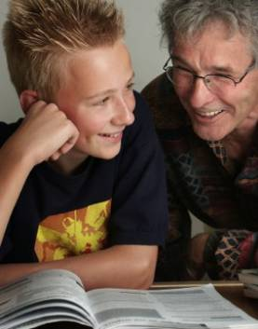
Подбадривайте детей, хвалите их за то, что они делают хорошо. Повышайте их уверенность в себе, так как чем больше ребенок боится неудачи, тем более вероятности допущения ошибок. Говорите чаще детям:
Ты у меня все сможешь!
Я уверена , ты справишься с экзаменами
Я тобой горжусь!
Чтобы не случилось ты для меня самый лучший!

Slide 4
Обнимайте своего ребенка не менее четырех раз в день, а лучше 8.
Психологами установлено, что 4 объятия в день это минимум для выживания, а для хорошего самочувствия нужно не менее восьми объятий в день!

Slide 5
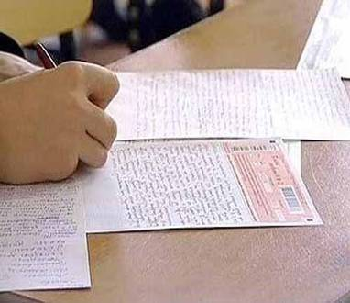
Обеспечьте ребенку полноценный отдых, он должен отдохнуть и как следует выспаться.

Slide 6
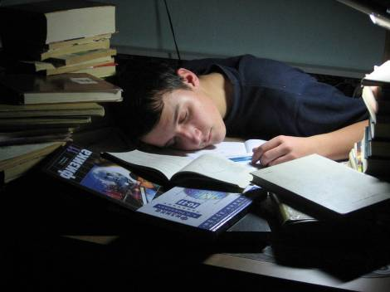
Следите за самочувствием ребенка, никто, кроме Вас, не сможет во время заметить и предотвратить ухудшение состояния ребенка, связанное с переутомлением. Контролируйте режим подготовки ребенка, не допускайте перегрузок, объясните ему, что он обязательно должен чередовать занятия с отдыхом.

Slide 7
УСЛОВИЯ ПОДДЕРЖКИ РАБОТОСПОСОБНОСТИ
Чередовать умственный и физический труд.
Беречь от переутомления глаза, давать им отдых, переключать внимание.
Минимум телевизионных передач и работы за компьютером.
Стимулировать познавательные способности при помощи упражнений.
Поднять настроение и наполнить себя свежей силой при помощи дыхательных упражнений.

Slide 8
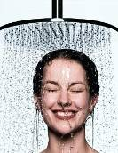
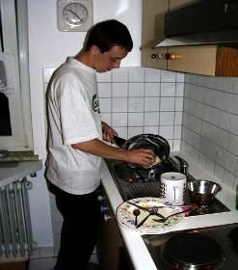
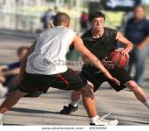
Контрастный душ
Смотреть на горящую свечу
Мытье посуды

Slide 9
Покричать то громко, то тихо Вдохнуть глубже до 10 раз
Скомкать газету и выбросить ее

Slide 10
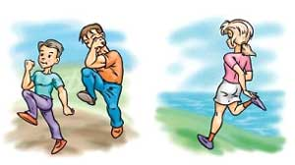
Упражнения направленные на восстановление работы головного мозга.
1.«Перекрестный шаг» -имитация ходьбы на месте, когда левое колено соприкасается с правой
рукой и наоборот.
2.Одновременно двумя руками рисуйте в
воздухе геометрические фигуры
3.Вращайте руку и одновременно ногу в
противоположные стороны.
4.Отдайте честь правой рукой, а левую
одновременно вытяните вперед с
оттопыренным большим пальцем,
сказав при этом «Во!».Затем хлопнуть в
ладоши и проделать то же , быстро сменив руки.
5.Правой рукой возьмитесь за кончик носа,
левой – за правое ухо. Хлопнув в ладоши,
поменяйте расположение рук.

Slide 11
Ваша поддержка обязательно поможет школьнику быть успешным!
Удачи!

